Slide 1
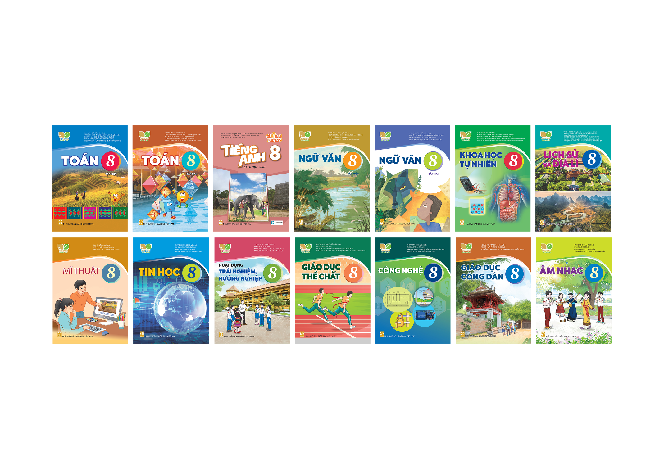
BỘ SÁCH GIÁO KHOA
KẾT NỐI TRI THỨC VỚI CUỘC SỐNG
LỚP 8

Slide 2
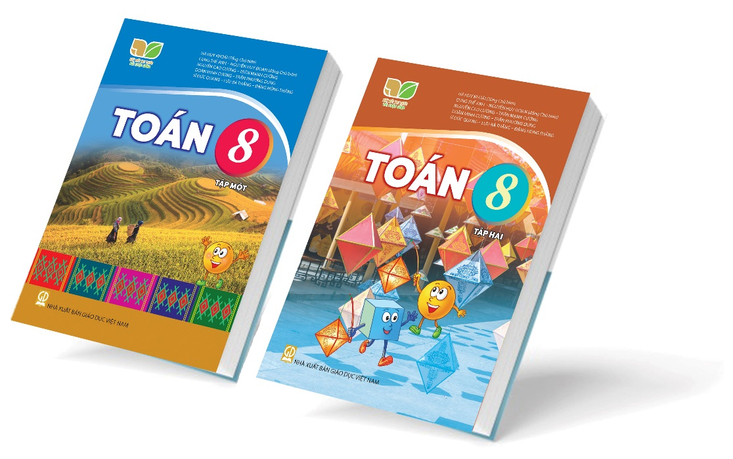
BỒI DƯỠNG GIÁO VIÊN
Sử dụng SGK Toán 8 KNTTvCS
TOÁN 8
TỔNG CHỦ BIÊN: Hà Huy Khoái
ĐỒNG CHỦ BIÊN: Cung Thế Anh, Nguyễn Huy Đoan
TÁC GIẢ: Nguyễn Cao Cường, Trần Mạnh Cường, Doãn Minh Cường, Trần Phương Dung, Sĩ Đức Quang, Lưu Bá Thắng,
Đặng Hùng Thắng

Slide 3
PHẦN 1.
SGK Toán 8 (Bộ sách KNTTvCS) cụ thể hoá Chương trình Giáo dục 2018 như thế nào?

Slide 4
NỘI DUNG BÁO CÁO PHẦN 1
I. Những điểm mới nổi bật của bộ sách Toán 8
Tinh thần, mục tiêu của Chương trình mới môn Toán
Mục đích biên soạn, đối tượng sử dụng của bộ sách
Cấu trúc nội dung của bộ sách;
Cấu trúc bài học và những ưu điểm đặc trưng của bộ sách.
Tài liệu hỗ trợ cho giảng dạy và học tập
II. Phân phối chương trình theo SGK Toán 8,
III. Chuẩn bị kế hoạch bài học theo SGK Toán 8.

Slide 5
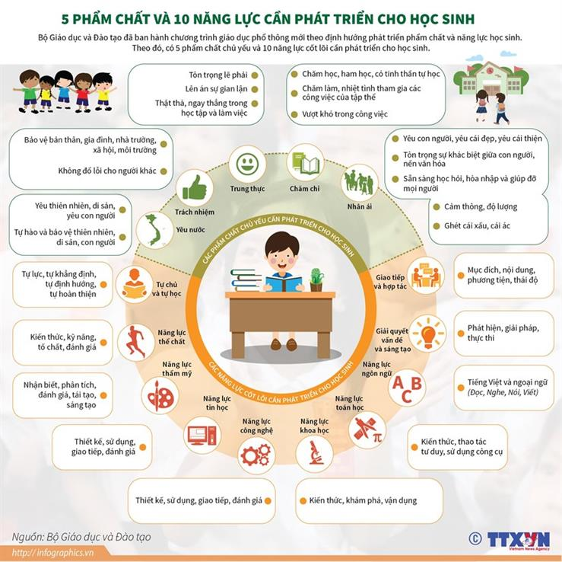

Slide 6
I
NHỮNG ĐIỂM MỚI NỔI BẬT CỦA BỘ SÁCH TOÁN 8
1
TINH THẦN, MỤC TIÊU của CHƯƠNG TRÌNH
Tinh thần của Chương trình GDPT môn Toán năm 2018:
Bảo đảm tính tinh giản, thiết thực, hiện đại.
Bảo đảm tính thống nhất, sự nhất quán và phát triển liên tục.
Bảo đảm tính tích hợp và phân hoá.
Bảo đảm tính mở.

Slide 7
1
TINH THẦN, MỤC TIÊU của CHƯƠNG TRÌNH
Mục tiêu của Chương trình GDPT môn Toán năm 2018:
Hình thành và phát triển năng lực toán học.
Góp phần hình thành và phát triển ở học sinh các phẩm chất chủ yếu và năng lực chung theo các mức độ phù hợp với môn học, cấp học.
Có kiến thức, kĩ năng toán học phổ thông, cơ bản, thiết yếu; phát triển khả năng giải quyết vấn đề có tính tích hợp liên môn; tạo cơ hội để học sinh được trải nghiệm, áp dụng toán học vào thực tiễn.
Có hiểu biết về sự hữu ích của toán học đối với từng ngành nghề liên quan để làm cơ sở định hướng nghề nghiệp, cũng như có đủ năng lực để tự tìm hiểu những vấn đề liên quan đến toán học trong suốt cuộc đời.

Slide 8
2
MỤC ĐÍCH BIÊN SOẠN và ĐỐI TƯỢNG SỬ DỤNG
Mục đích biên soạn: Cụ thể hoá Chương trình giáo dục phổ thông môn Toán năm 2018 của Bộ Giáo dục và Đào tạo; làm tài liệu giáo khoa học tập môn Toán 8 dùng trong các trường THCS.
Đối tượng sử dụng: Giáo viên, học sinh lớp 8 trên toàn quốc, các cơ quan quản lí giáo dục và các đối tượng quan tâm.

Slide 9
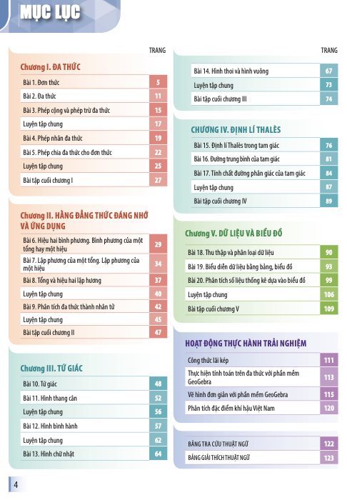
CẤU TRÚC NỘI DUNG của BỘ SÁCH
3
TẬP MỘT
Đại số: 2 chương;
Hình học và Đo lường: 2 chương;
Thống kê và Xác suất: 1 chương;
Hoạt động thực hành trải nghiệm.

Slide 10
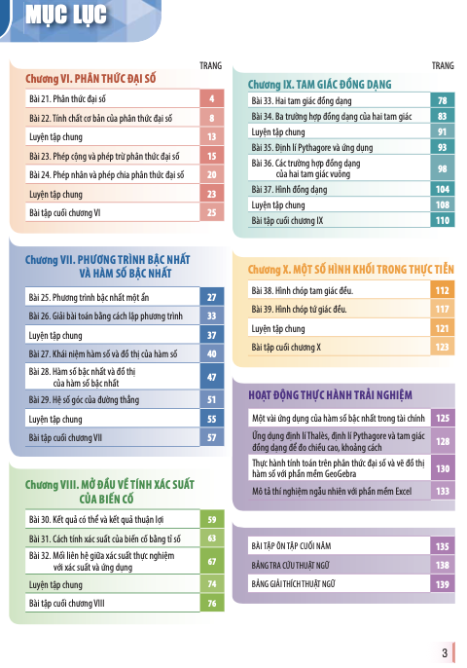
CẤU TRÚC NỘI DUNG của BỘ SÁCH
3
TẬP HAI
Đại số: 2 chương;
Hình học và Đo lường: 2 chương;
Thống kê và Xác suất: 1 chương;
Hoạt động thực hành trải nghiệm.

Slide 11
II –Mạch Đại số (so với SGK Toán 8 hiện hành)
Chủ đề | Chương trình và SGK hiện hành | Chương trình và SGK Toán 8 KN
Đa thức | - Toán 7 giới thiệu khái niệm đa thức (nhiều biến), trong đó đa thức một biến là trường hợp riêng; các phép toán cộng và trừ hai đa thức, một biến và nhiều biến. - Toán 8 trình bày phép nhân hai đa thức (một biến và nhiều biến), phép chia hết một đa thức cho một đơn thức, phép chia (hết hoặc có dư) hai đa thức một biến. | - Toán 7 đã trình bày khái niệm đa thức một biến và cả bốn phép toán cộng, trừ, nhân, chia (cả chia hết và chia có dư) đa thức một biến. - Toán 8 giới thiệu khái niệm đa thức nhiều biến (đa thức) và các phép toán cộng, trừ, nhân đa thức; phép chia hết của một đa thức cho một đơn thức.
Hằng đẳng thức đáng nhớ | Trình bày một cách đầy đủ và hệ thống các phương pháp phân tích đa thức thành nhân tử | - Không trình bày phương pháp tách hạng tử. - Mức độ của các bài tập thuần tuý toán được giảm nhẹ. Chú trọng bổ sung một số bài tập thực tế.
Phân thức đại số | - Vấn đề ĐKXĐ chỉ đặt ra khi nói đến giá trị của phân thức - Biến đổi các biểu thức hữu tỉ | - Không đề cập các biểu thức hữu tỉ. - Mức độ của các bài tập thuần tuý toán được giảm nhẹ. Chú trọng bổ sung những bài tập vận dụng thực tiễn.

Slide 12
IIMạch Đại số (so với SGK Toán 8 hiện hành)
Chủ đề | Chương trình và SGK hiện hành | Chương trình và SGK Toán 8 KN
Phương trình | Trình bày một cách tương đối hệ thống khái niệm phương trình, phương trình tương đương và các quy tắc biến đổi phương trình, cách giải phương trình bậc nhất một ẩn và những phương trình quy được về phương trình dạng ax + b = 0 như: Phương trình tích, phương trình chứa ẩn ở mẫu, phương trình chứa dấu gttđ. | – Giảm tính hàn lâm (chưa giới thiệu khái niệm phương trình tương đương và các phép biến đổi tương đương phương trình), chưa sử dụng kí hiệu “<=>”; giảm nhẹ mức độ của các bài tập thuần tuý toán; nhấn mạnh đến những ứng dụng thực tế của phương trình bậc nhất một ẩn. – Các nội dung phương trình tích và phương trình chứa ẩn ở mẫu sẽ được trình bày ở lớp 9.
Hàm số và đồ thị | Không có (Khái niệm hàm số và đồ thị của hàm số y= ax với a ≠ 0 trình bày ở lớp 7). | Trình bày khái niệm hàm số và đồ thị của hàm số, cách vẽ đồ thị của hàm số bậc nhất y=ax+b (a$≠0$), khái niệm hệ số góc của đường thẳng.
Bất phương trình bậc nhất một ẩn | Toán 8 trình bày thành một chương. | Theo quy định của Chương trình, nội dung này sẽ được trình bày ở Toán 9.

Slide 13
Mạch Hình học và Đo lường (so với SGK Toán 8 hiện hành)
Chủ đề | Chương trình và SGK hiện hành | Chương trình và SGK 8 KN
Hình học trực quan | Không có. Tuy nhiên có chương “Hình lăng trụ đứng. Hình chóp đều” trình bày theo tinh thần HH không gian ở mức độ đơn giản. | – Nhận dạng hình chóp tam giác đều, hình chóp tứ giác đều (không trình bày khái niệm) và những yếu tố cơ bản của chúng; tính thể tích, diện tích xung quanh của các hình khối đó. – Phương pháp tiếp cận: Trực quan.
Tứ giác | • Dùng k/n nửa mặt ph (ở L.6) khi trình bày k/n tứ giác lồi. • Đường trung bình của hình thang, dựng hình thang. Đối xứng trục. • Hình bình hành: đối xứng tâm. • Chứng minh dấu hiệu nhận biết hình chữ nhật • Khoảng cách giữa hai đường thẳng song song, đường thẳng song song cách đều. | • Toán 6: HH trực quan đã đề cập K/n đối xứng trục, đối xứng tâm, hình có trục (tâm) đối xứng. • Toán 8: - Không đề cập: Nửa mặt phẳng; đường trung bình của hình thang; dựng hình; khoảng cách giữa hai đường thẳng song song; đường thẳng song song cách đều, khái niệm đa giác và diện tích đa giác;… - Bỏ bớt hoặc không cm một vài dấu hiệu nhận biết đơn giản (như nhận biết h. vuông từ h. thoi; nhận biết h. chữ nhật) - Giảm mức độ của những bài tập thuần tuý toán; chú trọng bổ sung những bài tập ứng dụng thực tế.

Slide 14
Mạch Hình học và Đo lường (so với SGK Toán 8 hiện hành)
Chủ đề | Chương trình và SGK hiện hành | Chương trình và SGK Toán 8 KN
Định lí Thalès | Sử dụng đường thẳng song song cách đều để giải thích định lí Thales | - Có đề cập tỉ số hai đoạn thẳng và đoạn thẳng tỉ lệ (chương trình không quy định). - Giải thích định lí bằng trực quan trên giấy kẻ ô vuông. Không trình bày hệ quả của định lí Thales; Không giới thiệu k/n đường trung bình của hình thang.
Tam giác đồng dạng | - Không có hình đồng dạng phối cảnh - Định lí Pythagore được thừa nhận từ lớp 7 (có định lí đảo). | – Giới thiệu khái niệm hình đồng dạng và hình đồng dạng phối cảnh, – Sử dụng tam giác đồng dạng để chứng minh định lí Pythagore (có giới thiệu định lí đảo, mặc dù chương trình không quy định).

Slide 15
Mạch Thống kê – Xác suất (tiếp nối Thống kê -Xác suất ở lớp 7)
Chủ đề | SGK hiện hành | Chương trình và SGK Toán 8 KN
Thống kê | Không có | – Các phương pháp thu thập dữ liệu; Phân loại dữ liệu: số liệu rời rạc và số liệu liên tục. – Chuyển dữ liệu từ dạng biểu diễn này sang dạng biểu diễn khác; Lựa chọn biểu đồ phù hợp với dữ liệu cho trước. – Phân tích số liệu dựa vào biểu đồ; Phát hiện và giải quyết được vấn đề, quy luật đơn giản dựa trên phân tích số liệu; Nhận ra tính hợp lí của dữ liệu được biểu diễn.
Xác suất | Không có | Cách tính xác suất bằng tỉ số trong trường hợp các kết quả có thể là đồng khả năng; mối liên hệ giữa xác suất thực nghiệm với xác suất và ứng dụng trong những vấn đề dự báo.

Slide 16
Nội dung Thực hành trải nghiệm
I
Chương trình và SGK Toán 8 hiện hành | Chương trình 2018 và SGK Toán 8 KN
Không có | – Có 10 tiết (chiếm khoảng 7% thời lượng). SGK Toán 8 đã thiết kế một chuỗi các hoạt động thực hành trải nghiệm và đặt ở cuối mỗi tập sách. – Các nội dung: + Tìm hiểu một vài áp dụng của Toán học trong tài chính: Công thức lãi kép, một số áp dụng của hàm số bậc nhất (công thức của hàm chi phí, phương pháp khấu hao đường thẳng). + Thực hành tính toán, vẽ hình trên GeoGebra: Thực hành tính toán trên đa thức, phân thức đại số, giải phương trình, vẽ đồ thị; vẽ các hình hình học đơn giản. + Sử dụng phần mềm Excel: Vẽ các loại biểu đồ; mô tả thí nghiệm ngẫu nhiên. + Ứng dụng định lí Thalès, định lí Pythagore và tam giác đồng dạng để đo chiều cao, khoảng cách.

Slide 17
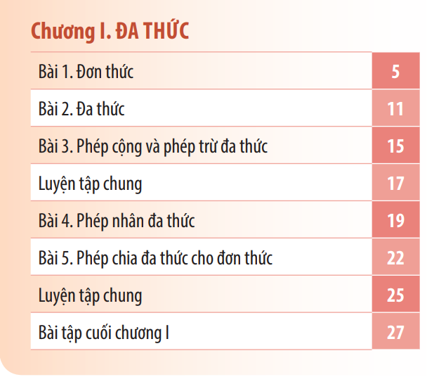
4
III – CẤU TRÚC SÁCH
CẤU TRÚC CHƯƠNG
Tên chương và giới thiệu chương
Bài học (từ 2 đến 5 bài)
Luyện tập chung (sau từ 1-3 bài học)
Bài tập cuối chương:
A. Trắc nghiệm: Bài tập trắc nghiệm củng cố kiến thức
B. Tự luận: Bài tập tự luận vận dụng kiến thức, rèn luyện kĩ năng

Slide 18
4
4
IV – CẤU TRÚC BÀI HỌC
4
4
Tên bài học và phần định hướng
Mở đầu bài học
Các mục (mỗi mục gồm một hoặc một vài đơn vị kiến thức)
Bài tập cuối bài học (ở mức độ cơ bản, số lượng vừa phải)
Em có biết? (cấu phần động, bổ sung thông tin liên quan đến bài học)

Slide 19
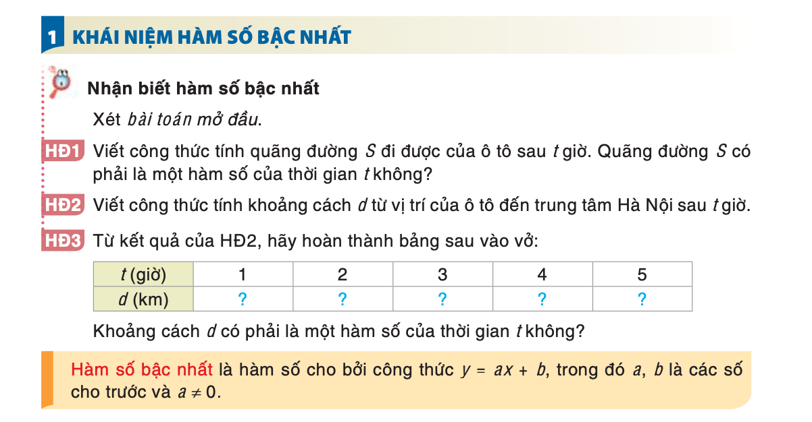
CẤU TRÚC CỦA MỖI ĐƠN VỊ KIẾN THỨC
Hình thành kiến thức
Khung kiến thức

Slide 20
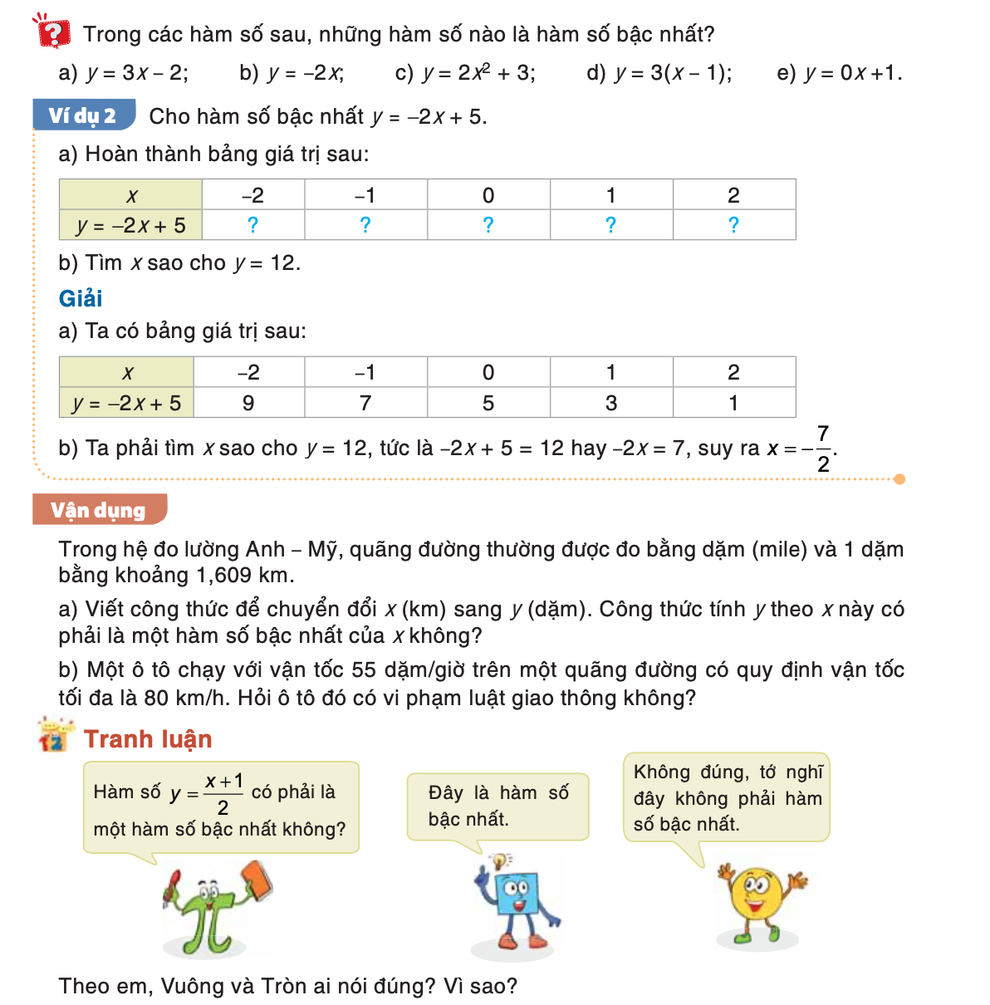
Ví dụ mẫu
Luyện tập
Vận dụng
Tranh luận
Thử thách nhỏ

Slide 21
Chức năng của từng cấu phần trong mỗi bài học
Chức năng | Cấu phần | Đặc điểm
Khởi động | Tình huống mở đầu | Đưa ra tình huống làm nảy sinh nhu cầu học tập, thường là một bài toán thực tế đại diện hay đôi khi là một đoạn dẫn nhập
Hình thành kiến thức, kĩ năng | Tìm tòi-Khám phá | HS khám phá kiến thức thông qua các hoạt động để đi đến Khung kiến thức
 | Đọc hiểu-Nghe hiểu | HS tìm hiểu kiến thức thông qua tự đọc hoặc nghe giảng
 | Ví dụ | Trình bày phương pháp giải và cách trình bày qua ví dụ để hình thành và rèn luyện kĩ năng vận dụng kiến thức vào giải toán.
Củng cố kiến thức, rèn luyện kĩ năng | Luyện tập | Rèn luyện kĩ năng cơ bản gắn với đơn vị kiến thức đang học, tình huống tương tự ví dụ, để HS tự luyện tập trên lớp
 | Thực hành | Rèn luyện kĩ năng sử dụng công cụ, phương tiện học Toán
Phát triển kiến thức, nâng cao kĩ năng, phát triển năng lực | Vận dụng Tranh luận Thử thách nhỏ | - Vận dụng: thường là bài thực tế được đưa ra để HS giải quyết sau khi đã trau dồi kiến thức và kĩ năng. Giúp HS phát triển năng lực toán học, nói riêng là năng lực mô hình hoá toán học và năng lực giải quyết vấn đề toán học. - Tranh luận: Khắc sâu kiến thức, phát triển NL giao tiếp toán học -Thử thách nhỏ: Vận dụng sáng tạo KT, dành cho dạy học phân hoá

Slide 22
Hệ thống bài tập trong sách Toán 8 được chọn lọc và sắp xếp khoa học, bao gồm:
Bài tập sau mỗi bài học: Thường ở mức độ cơ bản, có số lượng vừa phải, giúp HS tự củng cố kiến thức và kĩ năng trong bài học.
Bài tập ở Luyện tập chung: Kết nối các kiến thức, kĩ năng đã học trong một số bài học có liên quan chặt chẽ với nhau.
Bài tập cuối chương, cuối năm: Thường mang tính tổng hợp, liên kết kiến thức kĩ năng của cả chương, thậm chí ở các chương khác nhau, hỗ trợ cho ôn tập kiểm tra đánh giá định kì. Có cả những bài tập trắc nghiệm chuẩn hoá, loại nhiều lựa chọn.

Slide 23
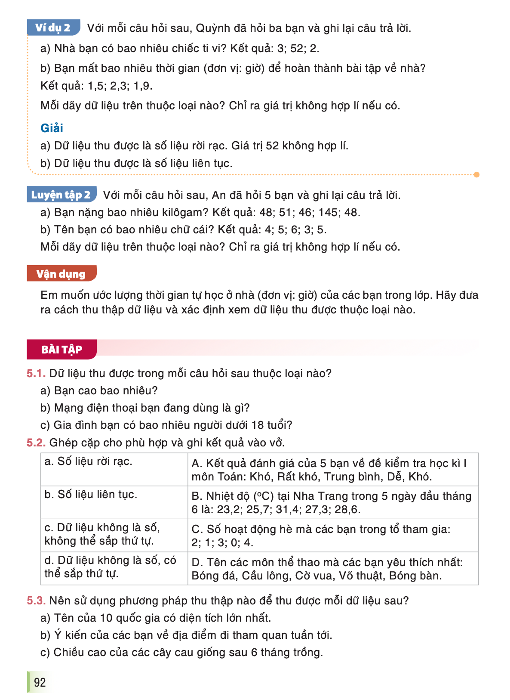

Slide 24
5
V – NHỮNG ƯU ĐIỂM ĐẶC TRƯNG của BỘ SÁCH
Bộ sách Toán 8 đáp ứng đầy đủ các tiêu chuẩn của SGK mới
Bám sát Chương trình giáo dục phổ thông môn Toán năm 2018, cụ thể hoá các yêu cầu cần đạt trong Chương trình môn Toán lớp 8; đảm bảo tinh thần tinh giản, thiết thực, hiện đại của Chương trình môn Toán.
Theo định hướng phát triển năng lực và phẩm chất cho học sinh, thể hiện rõ sự tích hợp nội môn và liên môn, đảm bảo tính tích hợp và phân hoá.
Tuân thủ các quy định chung về tiêu chuẩn SGK của Bộ Giáo dục và Đào tạo.
Sách in bốn màu, hình ảnh đẹp, sinh động, hấp dẫn, kết hợp hài hoà kênh chữ và kênh hình. Khổ sách 19x26,5 cm.

Slide 25
5
V – NHỮNG ƯU ĐIỂM ĐẶC TRƯNG của BỘ SÁCH
2. Các bài học trong sách được xây dựng theo hướng cho HS đi từ các vấn đề của cuộc sống đến các kiến thức toán học, sau đó quay lại giải quyết các vấn đề của cuộc sống:
Chú trọng phát triển các thành tố của năng lực toán học, đặc biệt là năng lực mô hình hoá toán học và năng lực giải quyết vấn đề toán học.
Có nhiều ví dụ, bài tập thể hiện rõ ứng dụng của toán học trong các khoa học khác cũng như trong thực tiễn. Mục Em có biết? cung cấp ngắn gọn cho HS những thông tin bổ ích và thú vị liên quan tới nội dung học.
Thể hiện tư tưởng chủ đạo xuyên suốt là “Kết nối tri thức với cuộc sống”.

Slide 26
5
V – NHỮNG ƯU ĐIỂM ĐẶC TRƯNG của BỘ SÁCH
Sách được thiết kế gần gũi, sát thực với hoạt động dạy và học của GV và HS, cấu trúc cấu phần trong bài học được sử dụng phát huy các ưu điểm sau:
Giảm thời gian chuẩn bị bài giảng cho GV;
Tạo cơ hội tốt cho GV đổi mới phương pháp dạy học;
Góp phần cùng với GV tạo ra sự hứng thú học tập cho HS;
Thân thiện, hỗ trợ cho HS tự học;
Tạo nhiều cơ hội cho HS phát triển năng lực toán học.

Slide 27
5
V – NHỮNG ƯU ĐIỂM ĐẶC TRƯNG của BỘ SÁCH
Sách hỗ trợ tốt cho GV trong việc lập kế hoạch dạy học và kiểm tra đánh giá
Kiểm tra đánh giá kết quả học tập môn Toán được quy định rõ tại Thông tư 22/2021/TT-BGDĐT. SGK Toán 8 đã dành thời gian 14 tiết cho việc ôn tập và kiểm tra theo quy định đó.
Mỗi tập sách gồm các chương đan xen cả ba mạch kiến thức là Đại số, Hình học-Đo lường và Thống kê-Xác suất, các chương tương đối ngắn làm cho HS không bị nhàm chán. Đồng thời cấu trúc này tạo điều kiện thuận lợi cho việc lập Kế hoạch dạy học và thiết kế các bài kiểm tra đánh giá định kì.
Các cấu phần đều được thiết kế theo hình thức hoạt động của HS mà GV có vai trò hướng dẫn và tổ chức hoạt động. Trong quá trình đó, GV có nhiều cơ hội để đánh giá năng lực và kết quả học tập của HS theo hình thức đánh giá thường xuyên.

Slide 28
Từ nội dung kiến thức đến phương pháp sư phạm, từ cấu trúc bài học đến thiết kế mĩ thuật, bộ sách TOÁN 8 – Kết nối tri thức với cuộc sống luôn phấn đấu thực hiện phương châm xuyên suốt là:
HỌC SINH THÍCH HỌC
GIÁO VIÊN DỄ SỬ DỤNG

Slide 29
II
PHÂN PHỐI CHƯƠNG TRÌNH THEO SGK TOÁN 8
Chương trình Giáo dục phổ thông môn Toán 2018 quy định thời lượng Toán 8 (phần bắt buộc) gồm 140 tiết, phân bổ như sau:
43% cho mạch Đại số (61 tiết = 55 tiết + 6 tiết ÔTKT),
36% cho mạch Hình học và Đo lường (50 tiết = 44 tiết + 6 tiết ÔTKT),
14% cho mạch Xác suất và Thống kê (19 tiết = 17 tiết + 2 tiết ÔTKT),
7% cho Thực hành và Trải nghiệm (10 tiết).
(Mỗi học kì SGK dành 7 tiết cho ôn tập, kiểm tra đánh giá định kì (giữa kì: 3 tiết, cuối kì: 4 tiết)).
Dưới đây là Phân phối chương trình theo nhóm tác giả.

Slide 30
Tên chương | Tên bài | Số tiết
TẬP MỘT (70 tiết)
CHƯƠNG I. ĐA THỨC (13 tiết) | Bài 1. Đơn thức | 2
 | Bài 2. Đa thức | 2
 | Bài 3. Phép cộng và phép trừ đa thức | 1
 | Luyện tập chung | 2
 | Bài 4. Phép nhân đa thức | 2
 | Bài 5. Phép chia đa thức cho đơn thức | 1
 | Luyện tập chung | 2
 | Bài tập cuối chương I | 1
CHƯƠNG II. HẰNG ĐẲNG THỨC ĐÁNG NHỚ VÀ ỨNG DỤNG (13 tiết) | Bài 6. Hiệu hai bình phương. Bình phương của một tổng hay một hiệu | 2
 | Bài 7. Lập phương của một tổng. Lập phương của một hiệu | 2
 | Bài 8. Tổng và hiệu hai lập phương | 2
 | Luyện tập chung | 2
 | Bài 9. Phân tích đa thức thành nhân tử | 2
 | Luyện tập chung | 2
 | Bài tập cuối chương II | 1
Ôn tập và kiểm tra giữa kì I | Ôn tập và kiểm tra giữa kì I | 3

Slide 31
Tên chương | Tên bài | Số tiết
CHƯƠNG III. TỨ GIÁC (15 tiết) | Bài 10. Tứ giác | 1
 | Bài 11. Hình thang cân | 2
 | Luyện tập chung | 1
 | Bài 12. Hình bình hành | 3
 | Luyện tập chung | 2
 | Bài 13. Hình chữ nhật | 1
 | Bài 14. Hình thoi và hình vuông | 2
 | Luyện tập chung | 2
 | Bài tập cuối chương III | 1
CHƯƠNG IV. ĐỊNH LÍ THALÈS (8 tiết) | Bài 15. Định lí Thalès trong tam giác | 3
 | Bài 16. Đường trung bình của tam giác | 1
 | Bài 17. Tính chất đường phân giác của tam giác | 1
 | Luyện tập chung | 2
 | Bài tập cuối chương IV | 1

Slide 32
Tên chương | Tên bài | Số tiết
CHƯƠNG V. DỮ LIỆU VÀ BIỂU ĐỒ (8 tiết) | Bài 18. Thu thập và phân loại dữ liệu | 1
 | Bài 19. Biểu diễn dữ liệu bằng bảng, biểu đồ | 2
 | Bài 20. Phân tích số liệu thống kê dựa vào biểu đồ | 2
 | Luyện tập chung | 2
 | Bài tập cuối chương V | 1
HOẠT ĐỘNG THỰC HÀNH TRẢI NGHIỆM (6 tiết) | Công thức lãi kép | 1
 | Thực hiện tính toán trên đa thức với phần mềm GeoGebra | 1
 | Vẽ hình đơn giản với phần mềm GeoGebra | 2
 | Phân tích đặc điểm khí hậu Việt Nam | 2
Ôn tập và kiểm tra cuối học kì I | Ôn tập và kiểm tra cuối học kì I | 4

Slide 33
Tên chương | Tên bài |  | Số tiết
TẬP HAI (70 tiết)
CHƯƠNG VI. PHÂN THỨC ĐẠI SỐ (14 tiết) | Bài 21. Phân thức đại số | Bài 21. Phân thức đại số | 1
 | Bài 22. Tính chất cơ bản của phân thức đại số | Bài 22. Tính chất cơ bản của phân thức đại số | 3
 | Luyện tập chung | Luyện tập chung | 2
 | Bài 23. Phép cộng và phép trừ phân thức đại số | Bài 23. Phép cộng và phép trừ phân thức đại số | 3
 | Bài 24. Phép nhân và phép chia phân thức đại số | Bài 24. Phép nhân và phép chia phân thức đại số | 2
 | Luyện tập chung | Luyện tập chung | 2
 | Bài tập cuối chương VI | Bài tập cuối chương VI | 1
CHƯƠNG VII. PHƯƠNG TRÌNH BẬC NHẤT VÀ HÀM SỐ BẬC NHẤT (15 tiết) | Bài 25. Phương trình bậc nhất một ẩn | Bài 25. Phương trình bậc nhất một ẩn | 2
 | Bài 26. Giải bài toán bằng cách lập phương trình | Bài 26. Giải bài toán bằng cách lập phương trình | 2
 | Luyện tập chung | Luyện tập chung | 2
 | Bài 27. Khái niệm hàm số và đồ thị hàm số | Bài 27. Khái niệm hàm số và đồ thị hàm số | 2
 | Bài 28. Hàm số bậc nhất và đồ thị của hàm số bậc nhất | Bài 28. Hàm số bậc nhất và đồ thị của hàm số bậc nhất | 2
 | Bài 29. Hệ số góc của đường thẳng | Bài 29. Hệ số góc của đường thẳng | 2
 | Luyện tập chung | Luyện tập chung | 2
 | Bài tập cuối chương VII | Bài tập cuối chương VII | 1
Ôn tập và kiểm tra giữa kì II | Ôn tập và kiểm tra giữa kì II | Ôn tập và kiểm tra giữa kì II | 3

Slide 34
Tên chương | Tên bài | Số tiết
CHƯƠNG VIII. MỞ ĐẦU VỀ TÍNH XÁC SUẤT CỦA BIẾN CỐ (9 tiết) | Bài 30. Kết quả có thể và kết quả thuận lợi | 1
 | Bài 31. Cách tính xác suất của biến cố bằng tỉ số | 2
 | Bài 32. Mối liên hệ giữa xác suất thực nghiệm với xác suất và ứng dụng | 3
 | Luyện tập chung | 2
 | Bài tập cuối chương VIII | 1
CHƯƠNG IX. TAM GIÁC ĐỒNG DẠNG (15 tiết) | Bài 33. Tam giác đồng dạng | 2
 | Bài 34. Ba trường hợp đồng dạng của hai tam giác | 3
 | Luyện tập chung | 2
 | Bài 35. Định lí Pythagore và ứng dụng | 2
 | Bài 36. Các trường hợp đồng dạng của hai tam giác vuông | 2
 | Bài 37. Hình đồng dạng | 1
 | Luyện tập chung | 2
 | Bài tập cuối chương IX | 1

Slide 35
Tên chương | Tên bài | Số tiết
CHƯƠNG X. MỘT SỐ HÌNH KHỐI TRONG THỰC TIỄN (6 tiết) | Bài 38. Hình chóp tam giác đều | 2
 | Bài 39. Hình chóp tứ giác đều | 2
 | Luyện tập chung | 1
 | Bài tập cuối chương X | 1
HOẠT ĐỘNG THỰC HÀNH TRẢI NGHIỆM (4 tiết) | Một vài ứng dụng của hàm số bậc nhất trong tài chính | 1
 | Ứng dụng định lí Thalès, định lí Pythagore và tam giác đồng dạng để đo chiều cao, khoảng cách | 1
 | Thực hành tính toán trên phân thức đại số và vẽ đồ thị hàm số với phần mềm GeoGebra | 1
 | Mô tả thí nghiệm ngẫu nhiên với phần mềm Excel | 1
Ôn tập và kiểm tra cuối học kì II | Ôn tập và kiểm tra cuối học kì II | 4

Slide 36
III
CHUẨN BỊ KẾ HOẠCH BÀI DẠY THEO SGK TOÁN 8
1) Kế hoạch bài dạy (giáo án)
Kế hoạch bài dạy (giáo án) là kế hoạch của GV để dạy học từng tiết (hoặc từng cụm tiết). Nó thể hiện một cách sinh động mối liên hệ hữu cơ giữa mục tiêu, nội dung, phương pháp và điều kiện dạy học. Để xây dựng một kế hoạch bài dạy, GV cần phải lĩnh hội mục tiêu và nội dung dạy học quy định trong chương trình và được cụ thể hoá trong sách giáo khoa, nghiên cứu phương pháp dạy học dựa vào sách giáo khoa và sách giáo viên, vận dụng vào điều kiện, hoàn cảnh cụ thể của lớp học.

Slide 37
III
CHUẨN BỊ KẾ HOẠCH BÀI DẠY THEO SGK TOÁN 8
2) Quy trình thiết kế Kế hoạch bài dạy (giáo án)
- Xác định rõ mục tiêu và yêu cầu cần đạt về phẩm chất, năng lực, kiến thức, kĩ năng, thái độ.
- Xác định nội dung dạy học, phương pháp, phương tiện, thiết bị dạy học.
- Thiết kế tiến trình dạy học thông qua các hoạt động học tập phù hợp, bao gồm các thành phần cơ bản sau: mở đầu, kiến thức mới, luyện tập, vận dụng. Với mỗi hoạt động học tập, cần làm rõ các yếu tố sau:
Mục tiêu: Nêu mục tiêu giúp HS xác định được vấn đề cần giải quyết
Nội dung: Nêu rõ nội dung yêu cầu mà HS phải thực hiện
Sản phẩm: Trình bày cụ thể yêu cầu về nội dung và hình thức của sản phẩm hoạt động
Tổ chức thực hiện: Trình bày các bước tổ chức hoạt động cho HS

Slide 38
III
CHUẨN BỊ KẾ HOẠCH BÀI DẠY THEO SGK TOÁN 8
3) SGK Toán 8 KN hỗ trợ xây dựng kế hoạch bài dạy
• SGK Toán 8 được viết theo cấu trúc nhằm giúp GV đỡ mất nhiều thời gian xây dựng kế hoạch bài dạy, nhất là khi kết hợp vơi SGV. Cụ thể:
Mục tiêu và yêu cầu cần đạt của từng bài học: Tham khảo trong SGV
Xác định Tiến trình dạy học: Dạy lần lượt theo từng ĐVKT. Với mỗi ĐVKT, dạy lần lượt theo các cấu phần đã được thiết kế sẵn theo đúng quy trình: mở đầu, kiến thức mới, luyện tập, vận dụng.
Bài tập sau mỗi bài học giúp bổ sung phần luyện tập và vận dụng. GV có thể lựa chọn và quyết định thay thế các bài luyện tập hay ví dụ trong sách hoặc luyện tập thêm nếu còn thời gian.

Slide 39
3) SGK Toán 8 KN hỗ trợ xây dựng kế hoạch bài dạy
• Công việc của GV chỉ còn là chuẩn bị:
Các phương tiện dạy học: đồ dùng dạy học hay đồ vật trong thực tế, các fies trình chiếu minh hoạ, …
Các câu hỏi nhằm gợi ý hay đánh giá HS,
Hình thức tổ chức các hoạt động trên lớp cho phù hợp với đặc điểm hoàn cảnh cụ thể của lớp học.
(Xem Gợi ý chi tiết ở SGV và Bài soạn minh hoạ trong Tài liệu bồi dưỡng giáo viên sử dụng SGK Toán 8. Sau đây là một số tài liệu tham khảo hỗ trợ giảng dạy Toán 8 KN)

Slide 40
VI – TÀI LIỆU HỖ TRỢ GIẢNG DẠY VÀ HỌC TẬP
Sách giáo viên giúp hướng dẫn giáo viên sử dụng hiệu quả sách giáo khoa và xây dựng kế hoạch dạy học.
Sách bài tập cung cấp thêm hệ thống câu hỏi, bài tập chọn lọc cho học sinh và giáo viên.
Để học tốt Toán 8 cung cấp gợi ý và hướng dẫn giải chi tiết cho tất cả các bài tập trong phần Luyện tập, Vận dụng trong bài học và Bài tập cuối bài học trong SGK Toán 8 và hệ thống bài tập bổ sung chọn lọc.

Slide 41
VI – TÀI LIỆU HỖ TRỢ GIẢNG DẠY VÀ HỌC TẬP
Hỗ trợ học liệu điện tử trên website hanhtrangso.nxbgd.vn
Hỗ trợ tập huấn giáo viên trên website taphuan.nxbgd.vn
Trang facebook Sách giáo khoa "Kết nối Tri thức với Cuộc sống"
Nhóm facebook SGK TOÁN 6789 - Kết nối TTVCS

Slide 42
Tài liệu bồi dưỡng giáo viên sử dụng SGK Toán 8
Phần thứ nhất. NHỮNG VẤN ĐỀ CHUNG
1. Khái quát về Chương trình môn Toán lớp 8
2. Giới thiệu chung về SGK Toán 8
Quan điểm tiếp cận, biên soạn. Giới thiệu, phân tích cấu trúc sách, cấu trúc bài học.
Khung kế hoạch dạy học gợi ý của nhóm tác giả.
3. Phương pháp dạy học, tổ chức hoạt động
Định hướng, yêu cầu cơ bản chung về đổi mới phương pháp dạy học.
Gợi ý phương pháp cách thức tổ chức dạy học. Hướng dẫn quy trình dạy học một số bài học điển hình trong sách.
4. Hướng dẫn kiểm tra, đánh giá kết quả học tập
- Đánh giá theo định hướng tiếp cận phẩm chất, năng lực.
- Gợi ý, ví dụ minh hoạ (trong sách) về đổi mới hình thức, phương pháp kiểm tra đánh giá, tự đánh giá.
5. Giới thiệu tài liệu bổ trợ, nguồn tài nguyên, học liệu điện tử, thiết bị dạy học
- Giới thiệu, hướng dẫn sử dụng SGV, sách bổ trợ, tham khảo, nguồn tài nguyên, học liệu điện tử, thiết bị dạy học.
Phần thứ hai. HƯỚNG DẪN XÂY DỰNG KẾ HOẠCH BÀI DẠY
1. Quy trình thiết kế Kế hoạch bài dạy (giáo án)
2. Bài soạn minh hoạ

Slide 43
TRÂN TRỌNG CẢM ƠN!

